Slide 1
Présentation produit
Rapid 2019-nCoV IgG/ IgM Combo Test Card
Test immunologique normé IVD CE
19/03/2020

Slide 2
Agenda
Introduction
Présentation de l’entreprise Xiamen Boson Biotech Co, Ltd
Présentation du produit
Disponibilité du produit
Personne de contact

Slide 3
Introduction
Wolf-Safco
  Fournisseur de medical devices selon la norme CE (principalement aux répartiteurs et pharmaciens) depuis 1948
  Société familiale
  Chiffre d’affaires : +/- 1 million d’euro
  Enregistré au FAGG-AFMPS
Prise de contact avec XIAMEN BOSON BIOTECH, Ltd
  via notre agent chinois (relation de confiance depuis plus de 20 ans et qui est spécialisé en fourniture pour hôpitaux et pharmacies)
  après screening du marché chinois
  effectué à notre demande

Slide 4
Présentation de l’entreprise
Xiamen Boson Biotech Co, Ltd
Entreprise spécialisée dans la fabrication de test rapide in vitro fondée en 2001
Commercialise des tests de détection de VIH, Hépatites (A,B,C,E), Toxoplasmose IgG/IgM, Rickettsia IgG/IgM, Hantavirus IgG/IgM…
Présence de l’entreprise à la foire médical « MEDICA » de Düsseldorf en 2019
ISO 9001 et ISO 13485:2008
Marquage CE
Certificat européen : Règlement de 2002 sur les dispositifs médicaux de diagnostic in vitro
Notes:
La norme ISO 13485 précise les exigences des systèmes de management de la qualité (SMQ) pour l'industrie des dispositifs médicaux. Elle s'appuie sur les exigences de la norme plus générale ISO 9001:2000, dans le contexte de cette industrie.

Slide 5
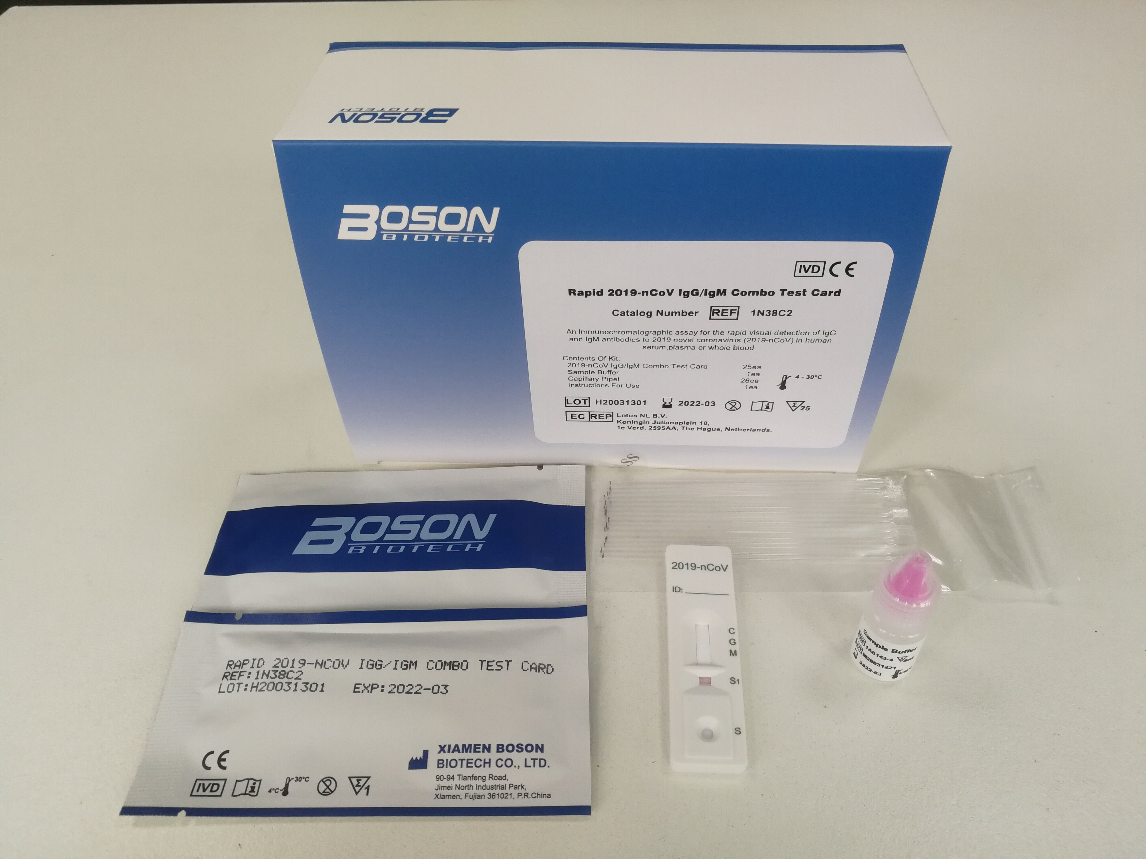
Présentation du produit

Slide 6
Présentation du produit
En résumé
  Test in vitro
  A destination des professionnels de la santé en première ligne
  Diagnostic qualitatif des anticorps SARS-Cov- 2 Immunoglobuline G et Immunoglobuline M
  Echantillons de sang, sérum ou plasma
  Délai obtention du résultat : 15 min

Slide 7
Principe
Rappel : courbe d’évolution des anticorps dans le temps

Slide 8
Principe
La carte de test combinée Rapid 2019-nCoV IgG/IgM utilise le principe de l'immunochromatographie.
Les anticorps IgM anti-humains de souris et les anticorps IgG humains sont immobilisés respectivement sur la membrane de nitrocellulose, sous forme de deux lignes de test individuelles (ligne IgM et ligne IgG) dans la fenêtre de test du dispositif de test.
La ligne IgM dans la fenêtre de test est plus proche du puisard de l'échantillon et est suivie de la ligne IgG. Au fur et à mesure que l'échantillon traverse la membrane à l'intérieur du dispositif de test, les complexes conjugués antigène-colloïdal-or colorés-2019-nCoV avec des anticorps spécifiques (IgM et/ou IgG) du nouveau coronavirus 2019, s'ils sont présents dans l'échantillon.

Slide 9
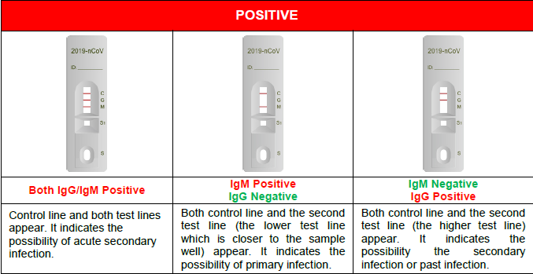
Principe
Ce complexe se déplace plus loin sur la membrane jusqu'à la région à tester où il est capturé par les anticorps anti-IgM et/ou IgG humains enduits sur la membrane, ce qui entraîne la formation d'une bande colorée, qui indique un résultat de test positif.

Slide 10
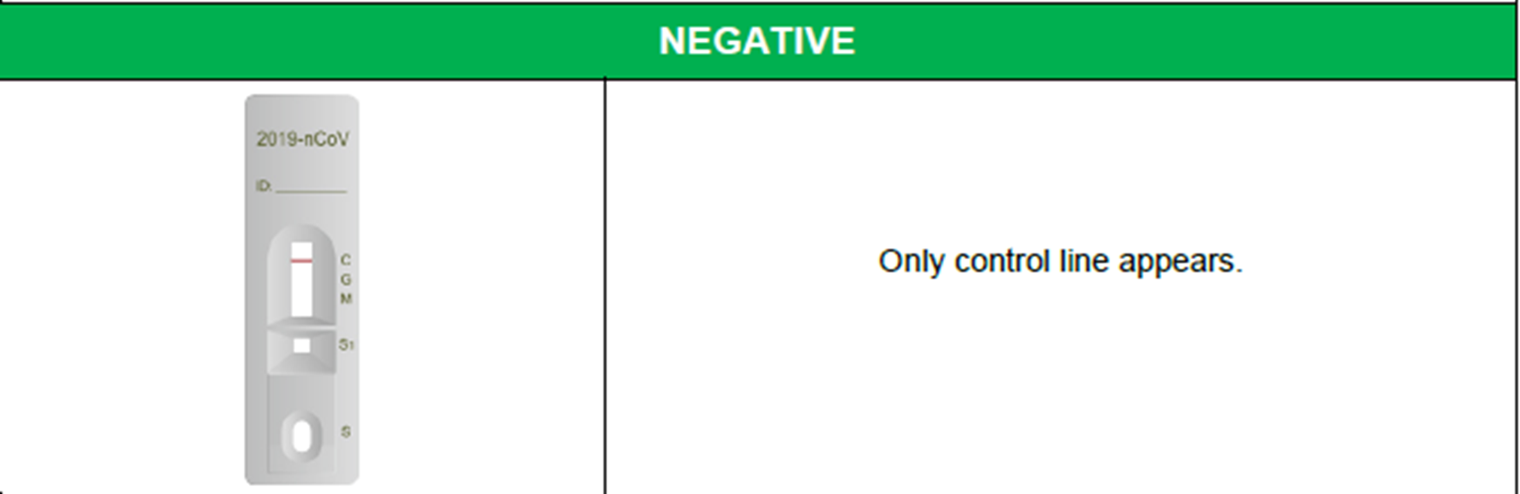
Principe
L'absence de cette bande colorée dans la fenêtre de test indique un résultat de test négatif.
Une ligne de contrôle intégrée apparaîtra toujours dans la fenêtre de test lorsque le test a été correctement réalisé, indépendamment de la présence ou de l'absence d'anticorps anti-2019 de nouveaux coronavirus dans l'échantillon.

Slide 11
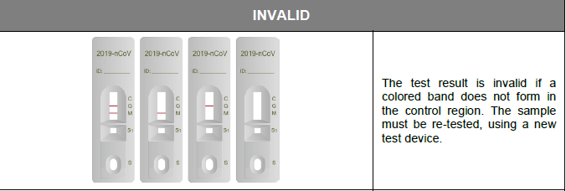
Principe
Une ligne de contrôle intégrée apparaîtra toujours dans la fenêtre de test lorsque le test a été correctement réalisé, indépendamment de la présence ou de l'absence d'anticorps anti-2019 de nouveaux coronavirus dans l'échantillon.

Slide 12
Avantages
Résultat obtenu en 15 minutes
Utilisation simple
Requiert peu de matériel
Stockage de l’emballage fermé à température ambiante
Possibilité de faire l’analyse de sérum ou plasma*
Notes:
* Voir documentation technique pour plus d’informations

Slide 13
Composition du produit – matériel fourni
Carte de test combinée Rapid 2019-nCoV IgG/IgM
Tampon de l'échantillon
2 μL pipette capillaire
Mode d'emploi (en anglais actuellement)

Slide 14
Matériel requis – non fourni
Horloge ou minuterie
Lancettes de sécurité
Tampon de préparation à l'alcool
Récipient de collecte des échantillons
Centrifugeuse (uniquement si le sang n’est pas analysé directement)
Récipient pour déchets biologiques
Gants jetables
Désinfectant
Contrôle + & -

Slide 15
Caractéristique de performance
Sensibilité clinique | Spécificité clinique
+ + 87 % | - - 99 %
+ - 13 % | - + 1 %
Notes:
Norme OMS :
Source : Instructions for Submission Requirements: In vitro diagnostics (IVDs) Detecting SARS-CoV-2 Nucleic Acid, World Health Organization, version 1 – 28 February 2020 (p.19/21)
a) Clinical / diagnostic sensitivity
For diagnostic sensitivity,
Ideally, 50 prospective positive specimens should be tested.
b) Clinical / diagnostic specificity
A minimum of 100 negative specimens, collected from symptomatic individuals in the
region where the assay will be used, shall be tested.

Slide 16
Caractéristique de performance
Composés du sang
Le test combiné Rapid 2019-nCoV IgG/IgM a testé des échantillons avec un facteur rhumatoïde (RF) élevé, la bilirubine, triglycéride et hémoglobine.
Les résultats ont montré que ces composés n'avaient aucun effet sur la spécificité du dosage jusqu'à la concentration indiquée :
  Facteur rhumatoïde 80 UI/ml
  Bilirubin 342 μmol/L
  Triglycéride 37 mmol/L
  Hémoglobine 10 mg/mL

Slide 17
Remarques
Détection qualitative
Premier screening
En début d’infection, taux d’anticorps fort bas → faux négatif possible
Contrôle recommandé après 7 et 14 jours

Slide 18
Disponibilité du produit
Conditionnement : 1 kit est composé de 25 tests
Livraison de 400 kits (total 10.000 ea) en cours
Disponibilité prévue : début semaine 13
Prix selon quantité :
  Prix par test = 3,99 € (HTVA)
  Exemple :
  1000 tests = 40 kits de 25 unités
  = 1000 x 3,99 € (HTVA)
        = 3990 € (HTVA)

Slide 19
Disponibilité du produit
Conditionnement : 1 kit est composé de 25 tests
Livraison de 400 kits (total 10.000 ea) en cours
Disponibilité prévue : début semaine 13
Prix selon quantité :
  Prix par test = 3,99 € (HTVA)
  Exemple :
  1000 tests = 40 kits de 25 unités
  = 1000 x 3,99 € (HTVA)
        = 3990 € (HTVA)

Slide 20
Questions ?
Merci pour votre attention

Slide 21
Personne de contact
Benoît Péters
Eikenlaan, 41
3090 OVERIJSE
Tel: 00 32 02 658 00 30
Fax: 00 32 02 658 00 39
info@mawolf.be
vente@mawolf.be

